Slide 1
Národní velkofilmy v evropské němé kinematografii
CABIRIA

Slide 2
Produkční faktory a role Giovanni Pastroneho
Cabiria navazovala na zavedený cyklus úspěšných historických filmů (Poslední dnové Pompejí /1908/, Pád Tróje /1911/, Quo Vadis? /1913/)
Maciste a Ursus z Quo Vadis? vyvolali oblibu siláků
film známý hlavně díky znovu vydané verzi vytvořené stejným tvůrcem z r. 1931, která je do značné míry shodná s původní verzi – na několika místech se ale odlišuje
kombinace produkčních hodnot, pedagogické důležitosti a kulturního statutu udělala z historického filmu nejprestižnější a nejvýdělečnější žánr
- získal si estetickou legitimitu a komerční viditelnost i mezi buržoazním publikem
- Pastroneho tvůrčí trajektorie od Plotting against Napoleon I z r. 1909 ke Cabirii je nejlepším příkladem
natáčení na 4 kamery a přes 20 tisíc metrů filmu – náklad 20x vyšší než průměrný rozpočet
celkový rozpočet: 1 milion lir
režisér zaplatil Gabrieli D‘Annunziovi 50 tisíc lir ve zlatě za sepsání básnických titulků
skladatel Ildebrando Pizetti napsal hudbu speciálně k sekvenci Molocha
Cabiria jako nejdražší a nejambicióznější historický film a zakládá se na uvažování římského dějepisce Tita Livia o tehdejším Římě + Petrarchově Africe a Flaubertově Salambo

Slide 3
Produkční faktory a role Giovanni Pastroneho
výroba hist. filmů systematická, ale nepřehlcující: 1908–1911 jen 15 hist. filmů, poté počet ročně klesal
1908: cca 200m filmy (tableaux vivant) – zobrazení jedné historické události;
1909–1911: prodloužení a zvýšení ambicí (např. Julius Caesar byl komerční úspěch podobně jako Pád Tróje /1911, 610m/, což byl vzor pro další výrobu)
prodloužená délka umožnila vyřešit 2 problémy:
1. zlepšit výpravu pro oslňující účinky
2. prodloužení vedlo k dosažení narativní sofistikovanosti
Giovanni Pastrone (od r. 1916 vystupující pod jménem Piero Fosco) jako vrchní režisér společnosti Itala Film
pro znovu vydanou verzi najal Pastrone dva levnější skladatele, kteří vytvořili i zvukové efekty pro nahrávku na disky, jež měly synchronně doprovázet projekci
Pastrone podle scénáře uvažoval i o stereoskopii

Slide 4
Produkční faktory a role Giovanni Pastroneho
Pastrone provedl změny, když vystřihl části „oslabující vizuál“ filmu; zároveň se však na změnách patrně podílely i cenzurní zásahy (vystřižený záběr nahého dítěte v plamenech)
Itala Film – firma působící v Turíně, který poskytoval dobré ekonomické, technologické i kulturní podmínky pro produkci
1907 – Pastrone najat Carlem Rossim do své firmy
- na pozůstatcích Rossiho firmy vznikla společnost Itala Film, kde fungoval jako umělecký ředitel
Itala Film „zdědil“ kanceláře a důležité distribuční sítě – skrze ně Itala Film distribuoval navíc remaky původních filmů z Rossiho výroby
Pastrone ve firmě postupně povýšil a jeho zodpovědnost zahrnovala i administrativu
Itala získala silnou pozici na zahraničních trzích – Velká Británie, Rusko, Francie + Spojené státy prostřednictvím distribuce mimo Edisonův Trust (v r. 1912 vlastní pobočka v New Yorku)
Pastrone nastavil poměrně sofistikovaný systém přípravy a dělby práce
jako spoluvlastník mohl přímo ovlivňovat, co se stane s kapitálem společnosti
- dohlížel detailně na přípravu a výrobu všech Itala filmů
- byl jak centrálním producentem, tak režisérem

Slide 5
Produkční faktory a role Giovanni Pastroneho
přetáhnutí filmařů z Francie i jiných italských společností do Itala Filmu
angažmá francouzského komika Andrého Deeda (série s Cretinettim) přineslo standardizaci pro produkci a poté i distribuci
na tricích se podílel katalánský filmař Segundo de Chomón, kterého Pastrone přetáhl z Francie
produkce Cabirie způsobila rozestup ve výrobě mezi Italou a ostatními firmami – Itala měla podíl pouze 5 % na úrovni národní produkce
Itala nejnadšenějším podporovatelem celovečerního formátu a jako první upustila od aktualit a krátkých komedií
- Pád Tróje a La cella n. 13 jako „feature films“
- žánr historické epiky a moderního dobrodružného dramatu – propojeny s populárními formami (fejeton, divadelní melodrama) i s kulturně prestižnějšími literárními a historickými klasikami
první Itala „feature films“ kombinovaly literární ambice a vizuální požitky

Slide 6
Produkční faktory a role Giovanni Pastroneho
Cabiria mezi tradicí a inovací
- navazovala na inklinaci k monumentálním produkcím, poučeným kulturním referencím a spektakulárním atrakcím; navazovala rovněž na inovace předchozích filmů
- oslabila ale tempo a standardy běžné produkce výrobní společnosti
- ekonomické a pracovní zdroje pro dokončení byly nadměrné a disproporční – úspěch Cabirie paradoxně dramaticky snížil export Italy
-> ta upustila od kolosálních filmů a Pastrone přešel k jiným žánrům
„Cabiria movement“ se stal běžným postupem v polovině 10. let

Slide 7
Cabiria jako ambiciózní umělecké dílo
Pastrone: „Kinematografie musí být prezentovaná jako umění“
- historické biografie nebo adaptace velkých literárních děl (např. Dumas)
- historické látky i z prostředí mimo Itálii (např. francouzská revoluce)
film funguje jako transmediální (Alovisio) nebo intermediální (Kuhn) dílo díky začlenění architektury, malířství, archeologie, opery, divadla, literatury a hudby
spojení s operou vytvořilo povědomou atmosféru recepce pro italské publikum
Cabiria ale zároveň zdůrazňuje technické možnosti kinematografie k odlišení od už ustanovených uměleckých forem
kritici vyjadřovali pochyby ohledně nové formy zábavy, což vyústilo v „kampaň proti kinematografii“
- film jako invazivní prvek v místech, která tradičně patřila hudbě nebo divadlu
- obvinění filmu z nemorálnosti a senzacechtivosti („učí nás lhát, prezentuje na plátně pornografii a zločiny)
- srovnávání s divadlem, které kritická obec upřednostňovala
Cabiria pomohla rozevřít debatu, jestli je film umění

Slide 8
Cabiria jako ambiciózní umělecké dílo
kinematografie v té době soutěžila s dalšími médii (hlavně divadlo a opera)
filmy jako Cabiria byly nejen komerčně úspěšné, ale také mohly být rozpoznané jako umělecká díla kritiky a intelektuály
kromě opery lze vysledovat spojení i s literaturou – hlavně na rovině paratextů
- propagace Gabriela D‘Annunzia jako člověka zodpovědného za film jako způsob oslovení diváků z vyšších kruhů -> D‘Annunzio s jistotou napsal mezititulky, vybral název a pomáhal s propagací, ale jeho přesný autorský podíl je nejasný
- provizorní název filmu byl „Román plamenů/Novel of Flames“
- skladatel Pizetti chápal Cabirii jako filmový román
- explicitní intermediální odkazy na Flaubertovo Salambo nebo Cartagine in fiamme – obě díla míchají fikční a historické postavy během punských válek
- Cabiria jako součást širší transmediální tendence pracovat s narativy filmu

Slide 9
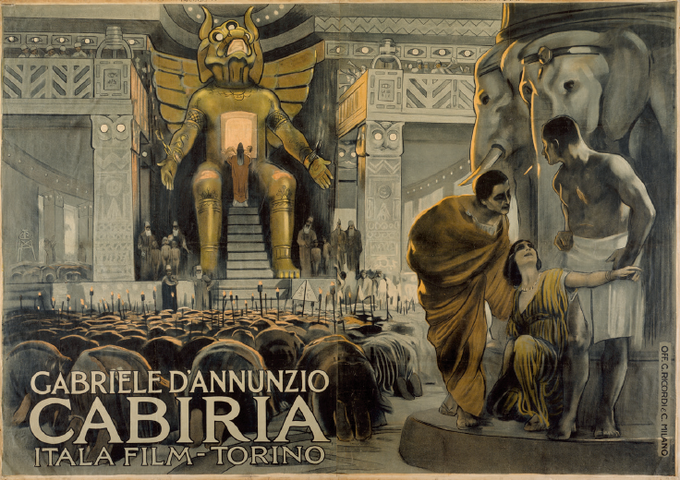

Slide 10
Cabiria jako ambiciózní umělecké dílo
filmová prezentace kartagínské architektury z důvodu tehdejší neznalosti čerpá hlavně z malířství v 19. století (např. při zobrazení Archimeda); Molochův chrám je převážně fiktivní a Sofonisbin palác kombinuje fiktivní a autentické prvky dekorací
- funkcí těchto referencí je vytvořit dojem autenticity
-> film tak znovu vytváří starobylou civilizaci tak, jak byla mediovaná v literatuře, orientálním malířství a evropských muzeích
spojení s operou také i na paratextuální rovině
- místa premiér filmu byly operní domy
- publikum rovněž dostalo „libreto“ snímku včetně mezititulků
- spojení s Pizettim – důraz kladený na doprovodnou hudbu – podle recenzí byla jeho symfonie sehrána 2x během večera -> poprvé jako předehra (podobnost s operou), podruhé přímo ve filmu
- fakt, že se premiéry odehrávaly v operních domech mohl zapříčinit zařazení předehry jako způsob vytvoření odpovídající atmosféry

Slide 11
Cabiria jako ambiciózní umělecké dílo
během scény Molocha film simuluje operu
- v tento moment zažívá publikum filmové médium srovnatelně s účastí na operním představení
- text a hudba korespondují s významy obrazů
- s každým provoláním hudba zintenzivní, čímž koresponduje se sekvencí
- sekvence zároveň imituje typickou operní strukturu – scéna v chrámu narušuje narativní proud -> vyprávění se znovu rozeběhne až na samotném konci s příchodem Fulvia a spol.
reference Mazziho hudby k opeře – hlavně ke Gluckově Orfeovi a Euridice
- přímo cituje hudbu ze začátku 2. aktu opery, čímž ustanovuje paralely mezi oběma díly
reference k opeře na vizuální rovině – excesivní prvky (spojené zejména s postavou Sofonisby)
podobnost i na úrovni narativní struktury (např. Aida Giuseppe Verdiho)
postavy jsou jako v opeře jednorozměrně s výjimkou Sofonisby – Římané jsou dobří, Kartagínci špatní

Slide 12
Cabiria jako ambiciózní umělecké dílo
poslední referencí je vizuální reprezentace hudebních znovu se objevujících motivů – oheň
-> Cabiria si osvojuje hudební a zejména operní techniku opakování jistých motivů vytvořit spojení mezi rozdílnými momenty a simuluje je filmovým způsobem; znovu se objevující prvky můžou být nalezeny i v partituře k filmu – spojení mezi scénami nebo postavami
Pastrone navíc zdůrazňuje sekvence a motivy spojující film s operou pomocí kinematografických technik – například v druhém záběru může divák díky kombinaci jízdy kamery a operní hudby rozpoznat estetický potenciál filmu

Slide 13
Maciste
jedním z největších dopadů filmu byla postava Macisteho, kterého hrál Bartolomeo Pagano (původem přístavní dělník)
- ta je sice jako taková nová, ale už v Quo Vadis? a Spartakovi figurovali postavy siláků
siláci ve filmu navazovali na cirkusová čísla, zvýšený zájem o tělesnou kulturu se vznikem tělocvičen v italských městech a estrády
domácí i mezinárodní tisk velebil Macisteho jako italského hrdinu, ačkoliv se rasově odlišoval – obdiv jeho statečnosti a síly stejně jako jeho laskavosti a něžnosti -> pojmenování „něžný obr“
na základě komerčního úspěchu se Itala rozhodla produkovat série s Macistem v hlavní roli
- první byl Maciste (1915) natočený za dohledu Pastroneho
během 20. let a kolapsu italského filmového průmyslu našel Pagano práci v Německu, ale poté se vrátil a zaznamenal největší úspěchy

Slide 14
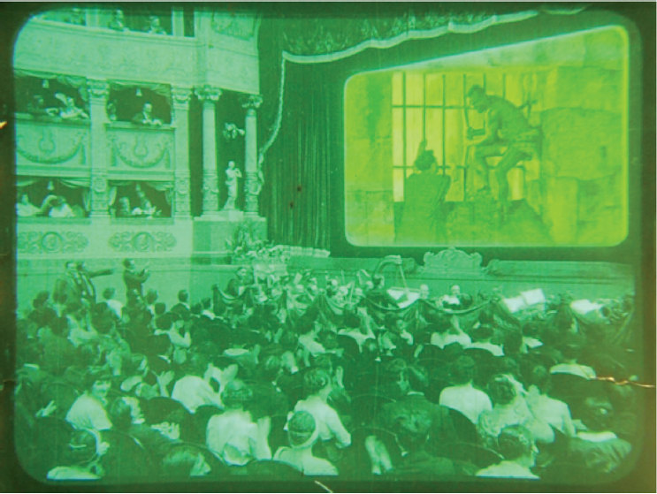

Slide 15
Maciste
Maciste prošel po Cabirii řadou změn, tou nejvýraznější byla změna barvy kůže
- z černého otroka se stal bílým Italem
- ke změně došlo během doby, kdy se filmy staly více poznamenané idelogií
- propagace stmelila Paganovu identitu v rasových a národních diskurzech, které upřednostňovaly sever před jihem
Maciste přijatý jako národní symbol musel být bílý – samotný film ustanoví předchozí černou barvu kůže jako maškarádu
změna ustanovila serializovanou postavu jako národního hrdinu vyzařujícího bílý svalnatý ideál
premiéry Cabirie byly velké a jedinečné události s velkou mírou propagace a publicity s propracovanými plakáty, brožurami, programy,…

Slide 16
Maciste
výbuch sopky už v dřívějších filmech, Ursus z Quo Vadis? byl model pro Macisteho, davové scény mohli diváci vidět v Pádu Tróje
role D‘Annunzia při propagaci, protože byl důležitou kulturní postavou
- vymyslel Macisteho jméno (dávná přezdívka Herkula), Pastrone z něj udělal mulata, což byla častá volba pro postavy italské literatury na přelomu 19. a 20. století
-> mulat jako někdo jiný, jehož jinakost není úplná – ztělesňuje římanství i afrikánství, díky čemuž umožňuje identifikaci a ocenění publikem
Macisteho role v příběhu je centrální a zahrnuje různé emoční a dramatické rejstříky (humor, něha,…)
Maciste ztělesňoval národ a národní duch, který prostupoval Itálií v 1. pol. 20. století
historické filmy upomínaly římská vítězství, čímž politicky rezonovaly v tehdejším publiku
podobnosti Cabirie a libyjské války – D‘Annunziův pohled na rasu prostoupil filmem

Slide 17
Maciste
Macisteho morální postava společně s italským vítězstvím nahradila rozporuplný rasový status
-> národní zvítězilo nad rasovým
úvaha o sérii filmu s Macistem navazovala na model komediálních a detektivních sérií
transformace Macisteho:
- ze starověkého Říma do současné Itálie
- z Afričana na bílého Itala ze severu (konkrétně z Turína)
- z pozice otroka se stal členem buržoazie
zůstává ale jeho výkon, odvaha a síla i dobrá povaha a humor
série pracuje s okázalejší prezentací jeho síly
zapojuje sílu místo zbraní
„dáma v nesnázích“ vyhledá Macisteho po zhlédnutí Cabirie
Paganovo/Macisteho černošství je jen performance
posun od ambicí Cabirie k populismu

